Slide 1
数据结构与算法
Data Structure and Algorithms
西安交通大学自动化学院
杜友田

Slide 2
本章内容
为什么要学习数据结构与算法
什么是数据结构与算法
3. 如何学习数据结构与算法
4. 数据结构基础知识
Notes:
数据结构的内涵和外延

Slide 3
1.1 为什么要学习数据结构
信息化浪潮
  1940s，第一台电子管计算机ENIAC
  1970s, Internet, email
  1990s, WWW
  2000s, 电子商务
数字化社会
  数码相机
  手机
  数字化生存：QQ、微博、微信、抖音

Slide 4

1.3 如何学习数据结构与算法
数字化的新形势
  2023年2月，中共中央、国务院印发了《数字中国建设整体布局规划》
  数字中国是数字时代推进中国式现代化的重要引擎，是构筑国家竞争新优势的有力支撑
  夯实数字基础设施和数据资源体系“两大基础”，推进数字技术与经济、政治、文化、社会、生态文明建设“五位一体”深度融合
  夯实数字中国建设基础：打通数字基础设施大动脉—5G网络、千兆光网、物联网；畅通数据资源大循环：健全各级数据统筹管理机构
  全面赋能经济社会发展：做强做优做大数字经济，发展高效协同的数字政务；打造自信繁荣的数字文化；构建普惠便捷的数字社会；建设绿色智慧的数字生态文明
Notes:
克努特的厕纸

Slide 5
1.1 信息化、数字化的基本过程
通过测量、采集工具数字化现实社会
  大量的数据、表示、存储
使用通讯网络和计算机对数据进行传送、处理和计算
  复杂数据的编码、计算及处理方法
使用显示、控制设备还原和响应处理结果
  数据可视化及响应

Slide 6
1.1 数据结构与算法的基本问题
如何表示和存储数据
如何针对数据进行高效的操作和计算
Notes:
可以以 “函数积分的近似计算” 以及 “学生成绩排序” 作为问题的例子

Slide 7
1.1 为什么要学习数据结构
与先修课—“C语言程序设计”的联系和区别
  C语言侧重于通过编写不太复杂的程序来理解掌握语言的特性和语言的运用，重点是指令和语法。
  数据结构侧重于给出解决问题的基本模型、策略和方法，即研究数据的表示和算法；还要求算法的时空效率高，算法结构和可读性好、容易验证等等。对问题的数据表示和求解所采取的观点也有大大的提高，通过定义数据结构及其上的操作来解决问题
  如何让计算机做事
    C语言：如何写程序
    数据结构与算法：设计程序一般策略和方法

Slide 8
本章内容
为什么要学习数据结构与算法
什么是数据结构与算法
3. 如何学习数据结构与算法
4. 数据结构基础知识
Notes:
数据结构的内涵和外延

Slide 9




1.2 什么是数据结构
例1 图书馆的书目检索自动化系统
书目文件
书目卡片
登录号：
书名：
索引表
作者名：
分类号：
按书名
：
按作者名
按分类号
：
Notes:
什么是数据结构与算法，我们先通过几个例子来说明一下

Slide 10
图书馆的书目检索自动化系统
数据
  基本数据：（书目记录：登录号、书名、作者、分类号、……）
  数据组织：书目列表
操作
  添加一条记录
  删除一条记录
  查找一条记录
  排序
Notes:
语文当中单词、语法和文法的区别
计算机

Slide 11
1.2 什么是数据结构
例2 计算机和人
对奕问题
……..
……..
…...
…...
…...
…...

Slide 12
计算机和人对奕问题
数据
  基本数据：每一步的棋面情况
  数据组织：棋局的演绎过程
操作
  添加一种棋面情况
  删除一种棋面情况
  查找一种棋面情况（遍历）
Notes:
语文当中单词、语法和文法的区别
计算机

Slide 13
1.2 什么是数据结构
  例3 田径赛的时间安排问题
姓名 | 项目1 | 项目2 | 项目3
丁1 | 跳高 | 跳远 | 100M
马2 | 标枪 | 铅球
张3 | 标枪 | 100M | 200M
李4 | 铅球 | 200M | 跳高
王5 | 跳远 | 200M
跳高
跳远
100M
200M
铅球
标枪
1、任一选手所选中的项目中应该两两有边相连；
2、任何两个有边相连的顶点颜色不能相同。
Notes:
1. 数据结构中：是一种数据元素间为多对多关系的数据结构，加上一组基本操作构成的抽象数据类型。
2. 图论中：指的是一组节点的有穷集合和边的集合。
3. graph

Slide 14
田径赛的时间安排问题
跳高
跳远
用矩阵形式表示的图
100M
 | 跳高 | 跳远 | 铅球 | 标枪 | 100M | 200M
跳高 | 1 | 1 | 1 | 0 | 1 | 1
跳远 | 1 | 1 | 0 | 0 | 1 | 1
铅球 | 1 | 0 | 1 | 1 | 0 | 1
标枪 | 0 | 0 | 1 | 1 | 1 | 1
100M | 1 | 1 | 0 | 1 | 1 | 1
200M | 1 | 1 | 1 | 1 | 1 | 1
200M
铅球
标枪
0：两个项目无冲突； 1：两个项目有冲突。

Slide 15
田径赛的时间安排问题
数据
  基本数据：比赛项目（选手、时间、场地）
  数据组织：比赛项目的冲突情况
操作
  插入新的选手或项目
  遍历
Notes:
语文当中单词、语法和文法的区别
计算机

Slide 16
1.2 什么是数据结构
32
B
A
54
36
例4 铺设煤气管道问题
假设要在n个居民区之间铺设煤气管道，设任意两个居民区之间都可以架设管道，但每条管道的费用成本不同，求投资最少管道铺设方案。
45
C
16
21
69
47
D
40
E
32
B
A
36
C
16
21
D
E
Notes:
数据：居民区，链接关系，连接成本
在上面找投资最小的铺设方案

Slide 17
1.2 什么是数据结构
计算机求解问题的步骤:
分析问题；
建立求解问题的数学模型并设计算法—通过数学模型来表示对象数据及其相互关系；
实现：编制程序实现求解过程。
问题
数学模型
实现
机外表示
处理要求
逻辑结构
基本运算
存储结构
编程实现
建模
求解
Notes:
可以以 “函数积分的近似计算” 以及 “学生成绩排序” 作为问题的例子

Slide 18
1.2 什么是数据结构
问题→逻辑结构(模型)→物理结构(存储)→运算(算法)
分析→设计→编码→测试
数据结构就是研究数据的逻辑结构、物理结构及其相互关系，并定义相应的运算。数据结构的三个方面：
1 逻辑结构—数据之间的逻辑关系（抽象出来的数学模型）
2 物理结构—数据在计算机中如何表示
3 运算—解决具体问题的基本操作

Slide 19
逻辑结构
线性表
例1 图书馆的书目检索自动化系统
书目文件
书目卡片
登录号：
书名：
索引表
作者名：
分类号：
按书名
：
按作者名
按分类号
：

Slide 20
逻辑结构
例2 计算机和人
对奕问题
树
……..
……..
…...
…...
…...
…...

Slide 21
图
逻辑结构
32
B
A
54
36
例4 铺设煤气管道问题
假设要在n个居民区之间铺设煤气管道，设任意两个居民区之间都可以架设管道，但每条管道的费用成本不同，求投资最少管道铺设方案。
45
C
16
21
69
47
D
40
E
32
B
A
36
C
16
21
D
E

Slide 22

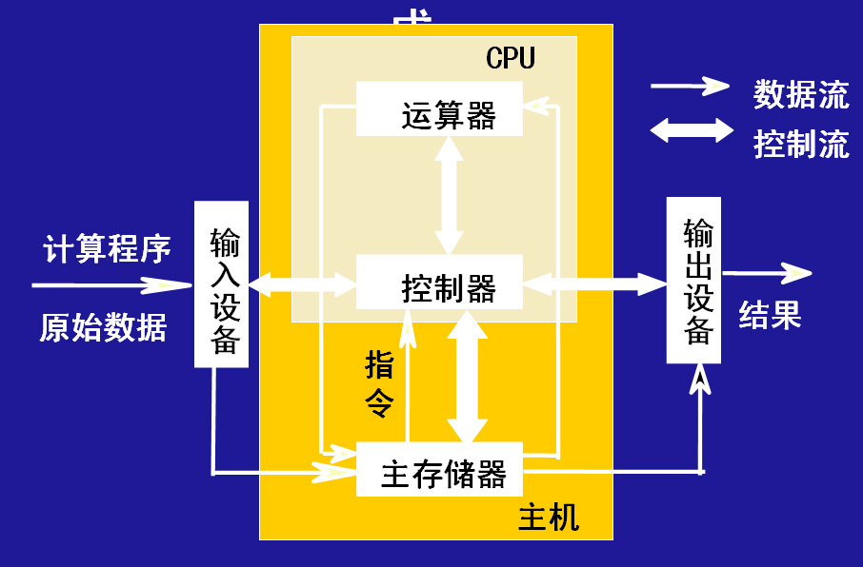
物理结构
冯 诺依曼计算机体系结构
冯 诺依曼型计算机是将程序和数据实现存放在外存储器中，在执行时将程序和数据从外存装入内存中，然后是计算机在工作时自动地从内存中取出指令并加以执行。
主要特点：
1.采用二进制形式表示程序和数据
2.硬件由运算器、控制器、存储器、输入设备和输出设备五部分构成
3.程序和数据以二进制存放在存储器中
4.控制器可以根据存放在存储器中的指令工作
Notes:
注意：程序和数据，分别对应了数据结构与算法

Slide 23
物理结构
存储位
0001H
存储单元
(字节)
0002H
地址
0003H
0004H
物理结构是指数据在内存中
表示和存储形式，也称为存储结构
0005H
存储单元特点：
地址与存储单元是一一对应的
一个数据存放在一个或多个字节中
CPU通过单元地址访问存储单元中的数据
往存储单元中放新数据时原数据将被覆盖
0006H
0007H

Slide 24
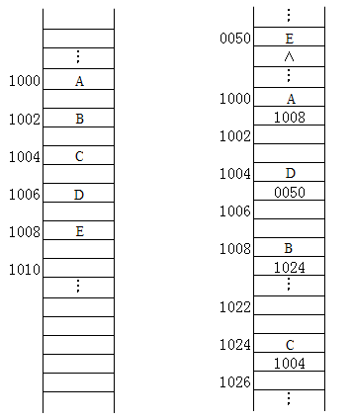
内存结构
(A B C D E …… )
Notes:
内存是连续的存储区域，计算机中的代码和数据都存储在内存中

Slide 25
1.2 什么是数据结构
概括地说：
数据结构是一门讨论“描述现实世界实体的数学模型(非数值计算)及其上的操作在计算机中如何表示和实现”的学科。
如何用逻辑结构描述现实中的对象？
如何用物理结构表示和存储逻辑结构？
该结构有什么样的基本操作？

Slide 26
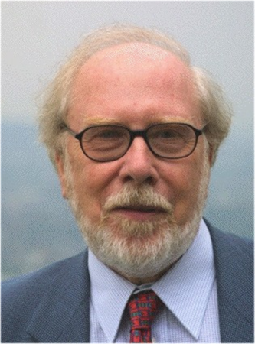
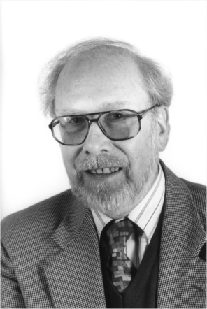
1.2 什么是数据结构
Niklaus Wirth (尼克劳斯·沃斯)：
— 世界著名计算机科学家，PASCAL语言发明人
Data structure + Algorithm = Programming
数据结构 + 算法 = 程序设计
  程序设计：为计算机处理问题编制一组指令集
  算法： 处理问题的策略
  数据结构：问题的数学模型、
  存储结构、操作等
Notes:
可以用寻找国内两城市最优路线的例子

Slide 27
本章内容
为什么要学习数据结构与算法
什么是数据结构与算法
3. 如何学习数据结构与算法
4. 数据结构基础知识
Notes:
数据结构的内涵和外延

Slide 28
1.3 如何学习数据结构与算法
数据结构的发展
  1968年在国外规定为一门独立的课程，美国D.E.Knuth 教授的著作《计算机程序设计艺术》第一卷《基本算法》出版，系统阐述数据的逻辑结构和存储结构及其操作；
  20世纪60年代末70年代初提出“数据结构+算法=程序设计”的思想；
  20世纪70年代中期到80年代初，各种版本的数据结构著作问世；
  我国从1978年开设本课程，目前，它不仅是计算机专业教学计划中的核心课程之一，而且是其他非计算机专业的主要选修课程之一。
Notes:
克努特的厕纸

Slide 29
1.3 如何学习数据结构与算法
【课程内容】
数据的各种逻辑结构和物理结构（存储结构），以及它们之间的相应关系
并对每种结构定义相适应的各种运算/操作
设计出相应的算法
分析算法的效率
常用数据结构类型： 线性表、栈和队列、串、
数组和特殊矩阵、树和二叉树、图。
Notes:
数据是什么？不仅仅是数值，包括一切可以用计算机处理的。什么是逻辑结构？物理结构？各种：多少种呢？等
算法和之前学习的程序有什么区别呢？效率又用什么来衡量呢

Slide 30
1.3 如何学习数据结构与算法
【学习要求】
掌握各类数据结构类型和相应的存储结构
提高阅读和编写算法的能力
能针对给定问题，选择相适应的数据结构，并能设计和分析算法。
【学习目的】
为后续专业课程打下算法与数据结构方面的知
识基础；
掌握必要的软件设计方面的技能。
Notes:
学习知识、提高能力、解决问题

Slide 31
1.3 如何学习数据结构与算法
【课程体系】
后期课程
前期课程
承上启下
操作系统
编译原理
数据库原理
软件工程
计算机基础
C语言
离散数学
数据结构
是计算机专
业各类考试中
的必考课程

Slide 32

1.3 如何学习数据结构与算法
【参考书目】
《数据结构》（C语言版）,严蔚敏，吴伟民，清华大学出版社
《数据结构题集》,严蔚敏，吴伟民，清华大学出版社
T.H.Cormen, et al. Introduction to Algorithms (2nd Edition). MIT Press, 2002.
  科曼等著, 潘金贵译. 算法导论(第2版). 北京: 机
  械工业出版社, 2006.

Slide 33
1.3 如何学习数据结构与算法
【教学方式】
课堂讲授（48学时）
【考核方式】
【一些期望】
作业： 30分
考试： 70分
大胆提问，积极沟通
认真完成作业和实验
涉猎相关的书籍教材

Slide 34

1.3 如何学习数据结构与算法
【联系方式】
  杜友田
  电信学部 自动化学院 系统工程研究所
  智能网络与网络安全教育部重点实验室
  办公室：彭康楼238
  Tel : 82663467
  E-mail: duyt@xjtu.edu.cn

Slide 35
本章内容
为什么要学习数据结构与算法
什么是数据结构与算法
3. 如何学习数据结构与算法
4. 数据结构基础知识
Notes:
数据结构的内涵和外延

Slide 36
1.4 数据结构基础知识
1.4.1 基本概念和术语
1.4.2 抽象数据类型的表示与实现
1.4.3 算法和算法分析
1.4.3.1 算法
1.4.3.2 算法设计的要求
1.4.3.3 算法效率的度量
1.4.3.4 算法的存储空间的需求
Notes:
数据结构的内涵和外延

Slide 37
1.4.1 基本概念和术语
数据(Data):是对信息的一种符号表示。在计算机科学中是指所有能输入到计算机中并被计算机程序处理的符号的总称。
数据元素(Data Element):是数据的基本单位，在计算机程序中通常作为一个整体进行考虑和处理。
一个数据元素可由若干个数据项（Data Item）组成。数据项是数据的不可分割的最小单位。
Notes:
数据、数据元素、数据项

Slide 38
1.4.1 基本概念和术语
  图书馆书目数据
数据元素
数据项

Slide 39
1.4.1 基本概念和术语
  通讯录
姓名 | 地址
李1 | XXX
李2 | XXX
……
张1 | XXX
张2 | XXX
……
王1 | XXX
王2 | XXX
……
数据元素
数据项

Slide 40
1.4.1 基本概念和术语
结构
数据结构(Data Structure)：是相互之间存在一种或多种特定关系的数据元素的集合。
数据之间的相互关系称为逻辑结构，通常分为四类基本结构：
集合：数据元素除同属于一种类型外，别无其它关系。
线性结构：数据元素之间存在一对一的关系。
树型结构：数据元素之间存在一对多的关系。
图状结构：数据元素之间存在多对多的关系。

Slide 41
1.4.1 基本概念和术语
逻辑结构示意图
（b）线性结构
（a）集合
（c）树状结构
（d）图状或网状结构

Slide 42
32
B
A
54
36
45
C
16
21
69
47
D
40
E

Slide 43
1.4.1 基本概念和术语
【数据结构的形式定义】：
Data_Structure=(D,S)
其中，D是数据元素的有限集，S是D上关系的有限集。
例：复数的数据结构定义如下：
Complex=(C，R)
C是含两个实数的集合{C1，C2}，表示复数的实部
和虚部。
R={〈C1，C2〉}，表示C1,C2之间存在有序偶的关
系。
二元组(two-tuple)
数据表示+关系表示
该定义仅是对操作对象的一种数学描述，或者说，是从操作对象抽
象出来的数学模型。其中的“关系”描述的是数据间的逻辑关系。

Slide 44
1.4.1 基本概念和术语
数据结构在计算机中的表示称为数据的存储结构：
结点（数据元素）和数据域（数据项）；
顺序存储结构：用数据元素在存储器中的相对位置来表示数据元素之间的逻辑关系；
链式存储结构：在每一个数据元素中增加一个存放地址的指针，用此指针来表示数据元素之间的逻辑关系。
数
据
表
示
关
系
表
示
(简单、不灵活)
(复杂、灵活)
数据的逻辑结构与存储结构密切相关:
算法设计 逻辑结构
算法实现 存储结构

Slide 45
1.4.1 基本概念和术语
存储地址
存储内容
元素1
L_{o}
元素2
Lo+m
……..
顺序存储
元素i
Lo+(i-1)*m
……..
元素n
Lo+（n-1)*m
Loc(元素i)=Lo+（i-1)*m

Slide 46
1.4.1 基本概念和术语
h
1345
链式存储
h
元素1
1400
元素2
1536
元素3
1346
元素4
∧
存储地址 | 存储内容 | 指针
1345 | 元素1 | 1400
1346 | 元素4 | ∧
……. | …….. | …….
1400 | 元素2 | 1536
……. | …….. | …….
1536 | 元素3 | 1346

Slide 47
1.4.1 基本概念和术语
数据类型(DT)：一个值的集合及定义在该集合上的一组操作，用以刻画操作对象的特性。
在高级语言中，包含：
  原子类型 - 值不可分解
    int, char, unsigned char, char * 等
  结构类型— 可以分解
    数组等
  在底层硬件系统中，包含：
    位、字节、字等原子类型（与、或、移位等）
“数据类型”的作用：
  对计算机来说，解释计算机内存信息的手段
  对用户来说，实现底层信息封装，将用户不必了解的细节封装在类型中。

Slide 48
1.4.1 基本概念和术语
抽象数据类型（ADT）：一个数学模型以及定义在该模型上的一组操作。ADT实际上定义了一个数据结构以及在此结构上的一组算法,包含了该数据结构的全部内容。
ADT 抽象数据类型名 {
数据对象：〈数据对象的定义〉
数据关系：〈数据关系的定义〉
基本操作：〈基本操作的定义〉
} ADT 抽象数据类型名
抽象数据类型与数据类型的联系：
  同数据类型本质上是一个概念，其“抽象”主要在于数学模型的数学抽象特性；
  范畴更广，可以根据用户需要进行定义。
数据结构
Notes:
整数

Slide 49
抽象数据类型
User 1
User 2
……...
User n
ADT （对用户透明）
实现1
实现2
实现3
Notes:
在不同的平台上，ADT可能有不同的实现方法，但是这些对于用户来说都不重要，重要的是ADT本身对于用户来说是清晰的、透明的。
描述数据本质的属性和关系

Slide 50
1.4.1 基本概念和术语
例1 抽象数据类型复数的定义：
ADT Complex {
数据对象：D＝{e1,e2｜e1,e2∈RealSet }
数据关系：R1＝{<e1,e2> ｜ e1是复数的实数部分, e2 是复数的虚数部分 }
基本操作：
InitComplex( &Z, v1, v2 )
操作结果：构造复数Z,其实部和虚部分别被赋以参数v1和v2的值。
GetReal( Z, &realPart )
初始条件：复数已存在。
操作结果：用realPart返回复数Z的实部值。
GetImag( Z, &ImagPart )
初始条件：复数已存在。
操作结果：用ImagPart返回复数Z的虚部值。
Add( z1,z2, &sum )
初始条件：z1,z2是复数。
操作结果：用sum返回两个复数z1,z2的和值。
} ADT Complex
还可以实现其它操作，譬如：
复数相乘，复数共轭等。

Slide 51
1.4.1 基本概念和术语
C语言实现
// -----存储结构的定义
typedef struct {
float realpart；
float imagpart；
}complex；
typedef struct {
float data[2]；
int realpart；//({0,1})
}complex；
// -----基本操作的函数原型说明
……
void GetReal( complex Z, float &realpart )；
// 返回复数 Z 的实部值
void Getimag( complex Z, float &imagpart )；
// 返回复数 Z 的虚部值
……

Slide 52
例2 书目的定义和操作
任务：
构建一个数据库用来存放书籍信息；
对书籍信息进行查找、排序、增添、删减。

Slide 53
ADT bookitem {
数据对象：D＝{ a_{i} | a_{i} ∈ElemSet, i=1,2,...,n, n≥0 }
数据关系：R1＝{ <a_{i-1} ,a_{i} >| a_{i-1}, a_{i} ∈D, i=2,...,n }
基本操作：InitList( &L ) //结构初始化
DestroyList( &L ) //销毁结构
ListLength( L ) //判断长度
GetElem( L, i, &e ) //返回第i个元素的值
ListInsert( &L, i, e ) //插入e至第i个位置
…… }
选择逻辑结构
选择物理结构
实现逻辑结构
编写算法
解决问题
Notes:
顺序存储结构还是链式存储结构

Slide 54
1.4.1 基本概念和术语
小结：数据结构的三个方面：
线性结构
线性表
数据的逻辑结构
树形结构
非线性结构
图形结构
顺序存储
数据的存储结构
链式存储
数据的运算：
检索、排序、插入、删除、修改等

Slide 55
1.4 数据结构基础知识
1.4.1 基本概念和术语
1.4.2 抽象数据类型的表示与实现
1.4.3 算法和算法分析
1.4.3.1 算法
1.4.3.2 算法设计的要求
1.4.3.3 算法效率的度量
1.4.3.4 算法的存储空间的需求
Notes:
数据结构的内涵和外延

Slide 56
1.4.2 抽象数据类型的表示与实现
本课程采用类C语言(介于伪代码和C语言)描述各种抽象数据类型的表示和实现。
    预定义常量
    typedef
    算法用函数描述
    赋值语句
    选择语句
    循环语句
    结束语句
    输入输出语句
    注释
    基本函数
    逻辑运算

Slide 57
1.4.2 抽象数据类型的表示与实现
预定义常量和类型：
//函数结果状态代码
#define TRUE 1
#define FALSE 0
#define OK 1
#define ERROR 0
#define INFEASIBLE -1
#define OVERFLOW -2
typedef int Status // Status是函数的类型,其值是函数结果状态代码
typedef xxx ElemType
typedef：类型定义描述。

Slide 58
1.4.2 抽象数据类型的表示与实现
算法用函数描述：c++中可以用引用来调用函数
例1:c中的指针调用.
void main()
{ int a, b;
a=5; b=3;
swap(&a, &b);
printf(a, b);
}
void swap(int *x, int *y)
{ int temp;
temp=*x; *x=*y; *y=temp;
}
FunctionName( )

Slide 59
1.4.2 抽象数据类型的表示与实现
赋值语句：
简单赋值： 变量名=表达式；
串联赋值： 变量名1=变量名2=…=变量名k=表达式；
成组赋值：
（变量名1，…，变量名k）=（表达式1，…，表达式k）；
结构变量名=结构变量名；
结构变量名= （表达式1，…，表达式k）；
变量名[ ]=表达式；
变量名[起始下标..终止下标]=变量名[起始下标..终止下标]；
交换赋值： 变量名<—>变量名；
条件赋值： 变量名=条件表达式？表达式T：表达式F；

Slide 60
1.4.2 抽象数据类型的表示与实现
选择语句：
条件语句1： if(表达式) 语句；
条件语句2： if(表达式) 语句；
else 语句；
开关语句：
switch(表达式){
case 值1： 语句序列1;
break;
…；
case 值n ： 语句序列n;
break；
default ： 语句序列n+1;
}

Slide 61
1.4.2 抽象数据类型的表示与实现
循环语句：
for循环： for(表达式1; 表达式2; 表达式3)
循环语句;
while 循环： while(条件表达式)
        循环语句;
do-while循环： do{ 循环语句;
}while(条件表达式);
结束语句：
函数结束： return(表达式); 或 return;
case结束： break;
异常结束： exit(异常代码)；

Slide 62
1.4.2 抽象数据类型的表示与实现
输入输出语句：
输入语句： scanf([格式串]，变量名1，…，变量名n) ；
输出语句： printf([格式串]，表达式1，…，表达式n) ；
注释：
单行注释： // 文字序列
多行注释： /* 文字序列 */
基本函数：
max(表达式1,2,…,n), min(表达式1,2,…,n), abs(表达式)
floor(表达式), ceil(表达式), eof(文件变量)
逻辑运算约定：
&&, || (同C语言)
Notes:
好比盖房子，这些语句就是盖房子的砖和瓦，至于这些砖和瓦怎么制造并不是本课程关心的重点，
我们关心的是如何用这些基本语句来实现操作和算法。
当然，如果在实验中要求编写程序，那还是要按照程序的要求来详细实现每一条语句的

Slide 63
1.4.2 抽象数据类型的表示与实现
例：抽象数据类型Triplet定义
ADT Triplet{
数据对象: D={e1,e2,e3|e1,e2,e3∈ElemSet}
数据关系：R1={<e1,e2>,<e2,e3>}
基本操作：
InitTriplet（&T,v1,v2,v3)
操作结果：构造三元组T，e1，e2和e3赋以参数v1,v2和v3值。
DestroyTriplet（&T）
操作结果：三元组T被销毁。
Get（T, i, &e）
初始条件：三元组T已存在，1≤i≤3。
操作结果：用e返回T的第i元的值。
……
}ADT Triplet

Slide 64
1.4.2 抽象数据类型的表示与实现
例：抽象数据类型Triplet表示和实现
  #define OK 1
  #define OVERFLOW -2
  采用动态分配的顺序存储结构
typedef ElemType *Triplet; /* 由InitTriplet分配三个元素存储空间 */
  基本操作的函数说明
  Status InitTriplet(Triplet &T, ElemType v1, ElemType v2, ElemType v3)
  //构造三元组T,依次置T的三个元素的初值为v1,v2和v3
  Status Get(Triplet T, int i, ElemType &e)
  // 1≤i≤3, 用e返回T的第i元的值
  ……
  基本操作的实现
  Status InitTriplet(Triplet &T, ElemType v1, ElemType v2, ElemType v3)
  {T=(ElemType *)malloc(3*sizeof(ElemType));
  if(!T) exit(OVERFLOW); //分配存储失败
  T[0]=v1, T[1]=v2, T[2]=v3;
  return OK;
  }
  ……
顺序存
储结构
Notes:
结合本例子可以知道，本课程的具体要求就是根据问题，得到逻辑结构和存储结构，
并实现一些基本操作，并且在这些操作的基础上设计某些算法。

Slide 65
1.4 数据结构基础知识
1.4.1 基本概念和术语
1.4.2 抽象数据类型的表示与实现
1.4.3 算法和算法分析
1.4.3.1 算法
1.4.3.2 算法设计的要求
1.4.3.3 算法效率的度量
1.4.3.4 算法的存储空间的需求
Notes:
数据结构的内涵和外延

Slide 66
1.4.3 算法和算法分析
1.4.3.1 算法(algorithm)
算法：一个有穷的指令集，这些指令为解决某一特定任务规定了一个运算序列。
算法的特性：
（1）有穷性 算法应在执行有穷步后结束
（2）确定性 每步定义都是确切的，同输入则同输出
（3）可行性 算法由可实现的基本运算构成
（4）输入 有0个或多个输入
（5）输出 有一个或多个输出(处理结果)
Notes:
1. 0个输入指的是针对一个具体问题，除了前提条件外不需要额外的输入
2. 确定性，为什么还有产生伪随机数的算法呢？
3. 可以讲一个例子来阐述算法和数据结构（操作）的关系：譬如将一个学生信息构成的线性表进行排序，
首先要定义数据结构和存储结构，然后利用基本操作和基本的类C语言语句组合而生成算法。

Slide 67
1.4.3 算法和算法分析
例：求数组元素a[0]到a[n]的平均值。
float average(int a[], int n)
{ int k; float temp=0.0;
if(n<=0){
printf(“input error!\n”);
return(0);
}
else{
for(k=0;k<n;k++) temp+=a[k];
return(“average=%f\n”,temp/n);
}
}
Notes:
类C语言
根据该算法来强调前面的5条特性：有穷性、确定性、可行性、输入、输出
输入和输出提问请同学回答

Slide 68
1.4.3 算法和算法分析
1.4.3.2 算法设计的要求
(1)正确性(Correctness)：算法应满足具体问题的需求。
(2)可读性(Readability)：算法应该好读。以有利于阅读者对程序的理解。
(3)健壮性(Robustness)：算法应具有容错处理。当输入非法数据时，算法应对其作出反应，而不是产生莫名其妙的输出结果。
(4)效率与存储量需求：效率指的是算法执行的时间；存储量需求指算法执行过程中所需要的最大存储空间。这两者与问题的规模有关。
Notes:
正确性：1）程序不含语法错误（编译通过）；2）对于几组输入数据能够得到要求的结果；
3）对于典型的、苛刻的几组数据得到要求的结果；4）对一切合法的输入数据都能得到要求的结果。
其中4）是没有办法逐个验证的，故难以实现。
可读性：宁可写清晰但长一点的代码；函数体长度合适；变量定义规范；注释；代码的层级关系（缩进），画流程图，等等。
以前的程序设计不重视可读性，而重视效率（cpu慢，内存小）

Slide 69
1.4.3 算法和算法分析
1.4.3.3 算法效率的度量
事后测试 采用时间函数计算此算法的执行时间。
  算法的执行时间通常取决于以下因素：
  a. 算法选用的策略
  b. 问题的规模
  c. 使用的程序语言
  d. 编译程序所产生的机器代码的质量
  e. 机器执行指令的速度
算法本身
问题相关
运行平台
事先分析 只考虑算法本身
Notes:
同一个算法用不同的语言实现、不同的编译程序、不同的硬件平台，都会得到不同的结果，
这不是我们想要的，其原因是引入了与算法本身无关的因素：运行平台，这样使得算法本身
的优劣得到了掩盖。这表明采用绝对的时间单位来衡量算法效率是不恰当的。
故衡量一个算法的效率，应撇开与运行平台有关的因素，只考虑问题的规模，也就是说算法的效率是问题规模的函数。

Slide 70
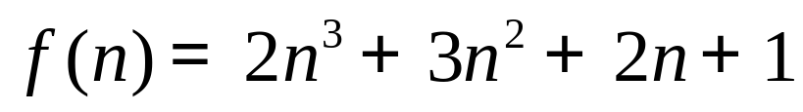
1.4.3 算法和算法分析
事先分析
假定每条语句的执行时间为单位时间。算法的时间复杂度是该算法中所有语句的执行频度之和。
例1：求两个方阵的乘积 C＝A*B
for(i=0;i<n;i++) //n+1
for(j=0;j<n;j++) //n(n+1)
{
C[i][j]=0; //n*n
for( k=0;k<n;k++) //n*n*(n+1)
C[i][j]+=A[i][k]*B[k][j] //n*n*n
}
Notes:
这里忽略了单条指令的执行时间的差别

Slide 71
1.4.3 算法和算法分析
频度：语句可能重复执行的最大次数。
问题的规模：算法求解问题的输入量，用整数n表示。
时间复杂度：一个算法的时间复杂度是该算法的时间耗费，一般地说，时间复杂度是问题规模的函数--T(n)。
渐近时间复杂度：假设问题规模n的某个函数f (n)，如果存在两个正常数c和n₀，对于所有的n≥n₀，有|T(n)|≤c|f(n)|，则记作T(n)= O(f(n))，称作算法的渐近时间复杂度，简称时间复杂度。
参考《算法导论》中的P27-函数的增长

Slide 72
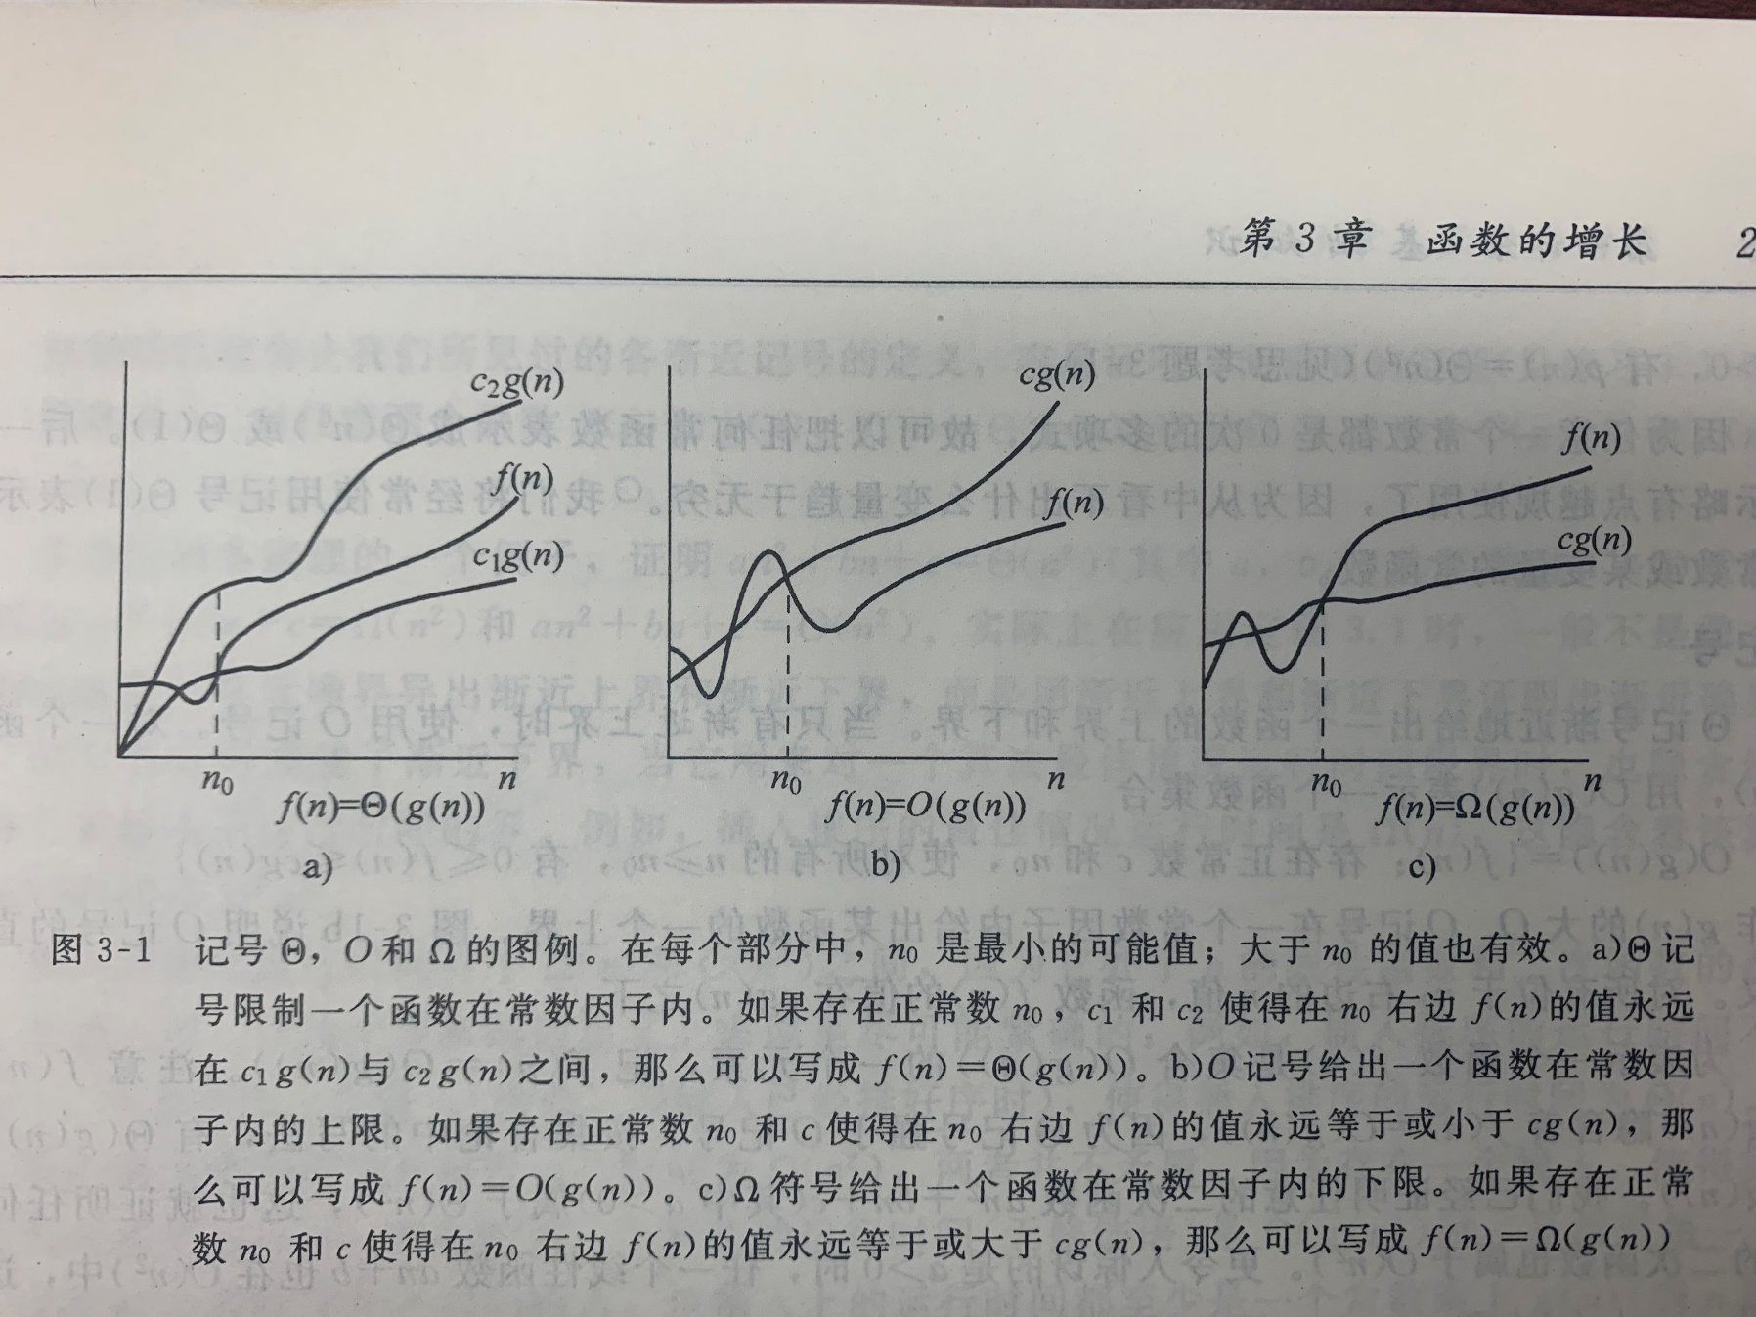
1.4.3 算法和算法分析

Slide 73
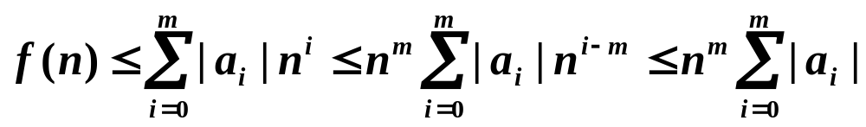
1.4.3 算法和算法分析
【定理】若f(n)=a_{m}n^{m}+a_{m-1}n^{m-1}+…+a₁n+a₀是一个m次多项
式，则f(n)=O(n^{m})。
证明：
所以有f (n)=O(n^{m})。
【推论】时间复杂度由频度的最高阶项来决定。

Slide 74
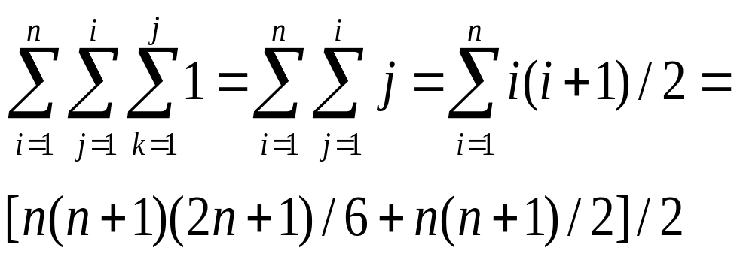
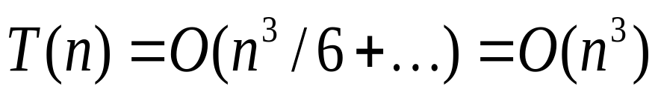
1.4.3 算法和算法分析
2、一般情况下，对循环语句只考虑循环体语句的执行次数，而忽略该语句中步长加一、终值判别、循环转移等成份。因此，当有若干个循环语句时，算法的时间复杂度是由嵌套层数最多的循环语句中最内层语句的频度所决定的。
例2：
x=0;
for (i=1;i<=n;i++)
for (j=1;j<=i;j++)
for (k=1;k<=j;k++)
x++;

Slide 75
1.4.3 算法和算法分析
3、如果算法的执行时间是一个与问题规模n无关的常数，则算法的时间复杂度为常数阶，记作T(n)=O(1)。
例3：
temp = i;
i = j;
j = temp;
一个算法时间为O(1)的算法，它的基本运算执行的次数
是固定的。因此，总的时间由一个常数（即零次多项式）来
限界。

Slide 76
1.4.3 算法和算法分析
4、有的情况下，算法中基本操作重复执行的次数还随问题的输入数据集不同而不同。
例4：(冒泡排序算法中数据元素的交换操作)
void bubble_sort (int a[]，int n)
{ for(i=n-1, change=TURE; i>1 && change;--i)
{ change=FALSE;
for(j=0;j<i;++j)
if (a[j]>a[j+1])
{ a[j]←→a[j+1]; change=TURE; }
}
}
最好情况：0次；最坏情况：1+2+3+…+n-1=n(n-1)/2。
平均时间复杂度为:O(n²)
Notes:
与问题输入有关的时候考虑平均复杂度

Slide 77
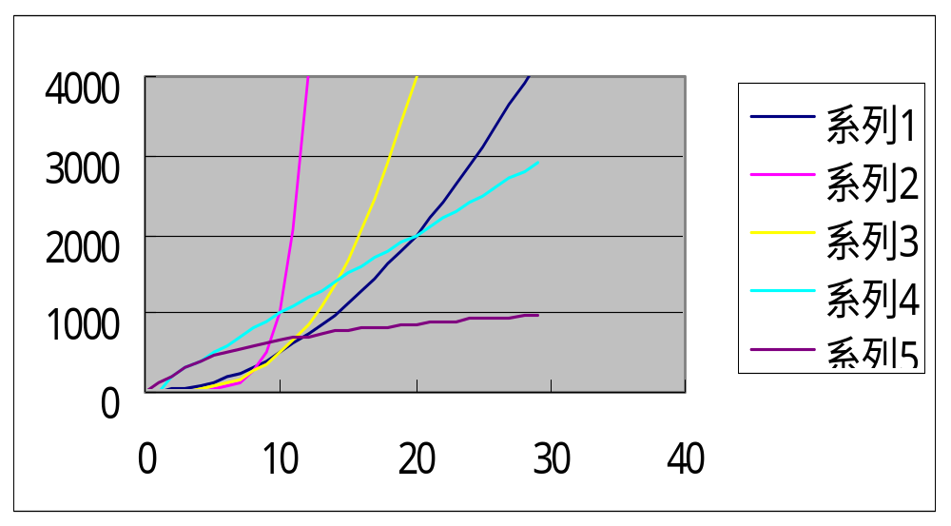
1.4.3 算法和算法分析
以下是最常用的计算算法时间的多项式，其关系为： O(1)<O(logn)<O(n)<O(nlogn)<O(n²)<O(n³)<O(2^{n})<O(n!)<O(n^{n})
2^{n}
n³
5n²
100n
200log₂n
Notes:
对于一般问题来说，系数不重要，但对于个别问题来说，系数可能起到决定性的作用

Slide 78
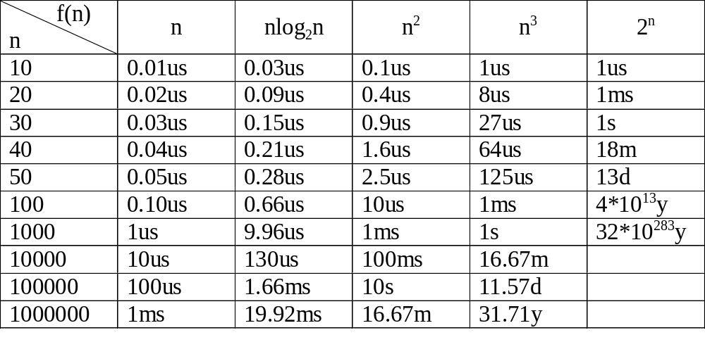
1.4.3 算法和算法分析
下表给出了复杂性为f (n)的程序在每秒执行10亿条指令的计算机上执行时所需要的时间。
Notes:
2000年 10亿 1000 MIPS
2009年 600亿 60,000 MIPS

Slide 79
1.4.3 算法和算法分析
1.4.3.4 算法的存储空间需求
空间复杂度:算法所需存储空间的度量，记作:
S(n)=O(f(n))
其中n为问题的规模(或大小)。
例：数组逆序问题。
算法1：for(i=0; i<n; i++) b[n-i-1]=a[i];
for(i=0; i<n; i++) a[i]=b[i];
该算法需额外使用n个存储单元，S(n)= O(n)
算法2：for(i=0; i<n/2; i++)
{ x=a[i]; a[i]=a[n-i-1]; a[n-i-1]=x; }
该算法需额外使用1个存储单元，S(n)= O(1)

Slide 80
第一章 作业
《数据结构题集》P.7 – P.10
  1.4
  1.8 (1) (2) (3) (4)
  1.12
  1.17
上交时间待定

